Slide 1
МЫШЕЧНАЯ ДЕЯТЕЛЬНОСТЬ.
Учитель МКОУ Михайловская СОШ – Г.М.Мойсеева
Естествознание, 11 класс

Slide 2
Истинная тема исследований
для человечества есть человек.
(Дж.Максвелл)
Цель урока:
Изучить как осуществляется мышечная деятельность;
Рассмотреть как происходит энергетическое обеспечение работающих мышц.

Slide 3
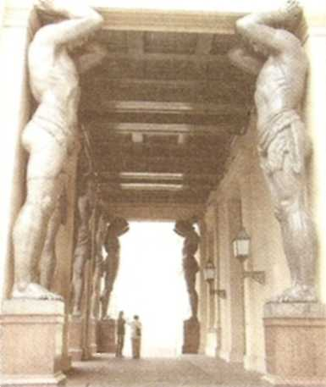
Мышечная деятельность.
Характер движения, встречающийся в мире животных, чрезвычайно разнообразен: и по биомеханической структуре, и по величине мышечных усилий, и по частоте циклов сокращения и расслабления, и по двигательному режиму.
Большое разнообразие движений свойственно и человеку. Сравните работу мышц музыканта и тяжелоатлета-штангиста, бег спринтера и марафонского бегуна, тяжелые физические работы в чрезвычайной ситуации (передвижение тяжестей и др.) и вышивание.
Изучение мышц показало, что мышцы и животных и человека имеют не только разную форму, но и разное строение в связи с разнообразием выполняемых ими движений. Волокна, из которых построены мышцы, тоже неоднородны. Они различаются по ряду физиологических параметров (возбудимость, ритм сокращений, скорость сокращений и расслаблений и т. д.), а также имеют выраженные биохимические особенности (содержание компонентов, активность ферментов и др.). В разные мышцы волокна входят в различных соотношениях. Это и определяет функциональные особенности мышц.
Атлант после поражения титанов в наказание поддерживал небесный свод. Почему ему это так долго удавалось?

Slide 4
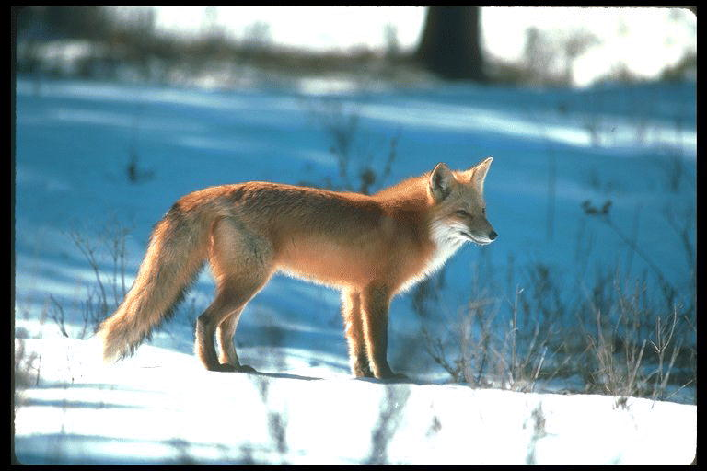
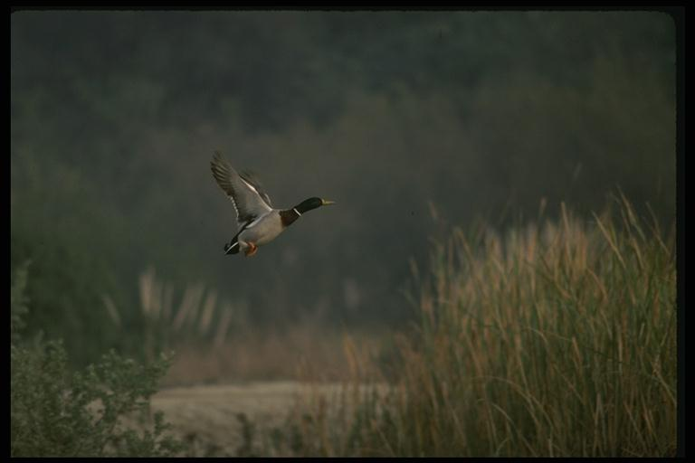
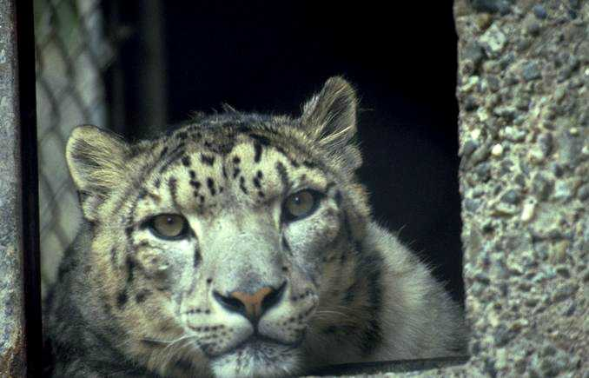
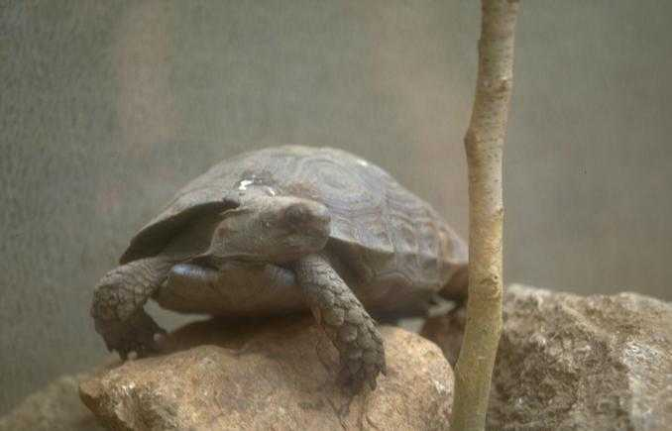
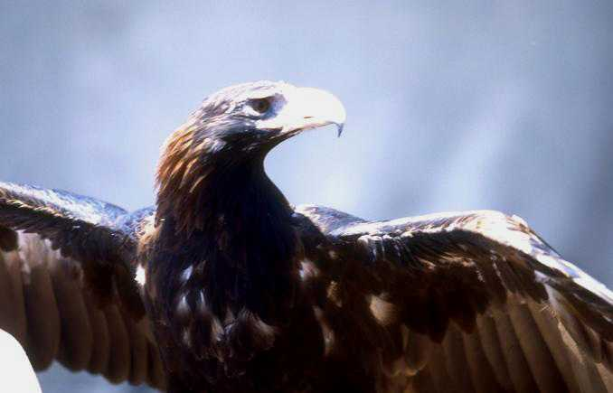
Нередко эволюционно близкие животные обладают совершенно различным характером движения. Сравните, например, движение ящерицы и черепахи; планирующий полет орла и птиц отряда куриных с их взмахами крыльев. Многие рыбы, мигрирующие для нереста, совершают путь до 8 тыс. км со скоростью 4 км/ч, а перелетные птицы преодолевают расстояния до 5 тыс. км. При движении многие животные проявляют не только выносливость, но и большую быстроту. Так, лиса, преследуя жертву, длительное время бежит со скоростью 35 км/ч. А что говорить о гепарде, который является рекордсменом спринтерском беге: он легко догоняет самую быструю антилопу. Недаром в старину в средней Англии и Индии гепардов использовали как охотничьих собак.

Slide 5
Мышечная деятельность.
Поэтому одни мышцы могут при работе проявлять большую работу при незначительном напряжении и долго не утомляться, другие отличаются быстротой сокращения, сильно напрягаются и быстро утомляются. Например, у человека к быстрым сокращениям и длительной работе способен ряд мышц голени, бедра, плеча, а мышцы туловища сокращаются более медленно, противостоят утомлению и способны к длительной работе умеренной интенсивности.
Эти примеры подтверждают, что приспособленность организма к различным видам движения имеет сложную и специфическую основу. Как вы знаете, основу всех видов адаптации организмов к условиям среды составляют биохимические процессы в тканях и клетках. Именно они обеспечивают жизненно важные функции на молекулярном уровне.
Основу приспособленности организма к различным видам движения составляют его анатомо-морфологические особенности, а также физиологические механизмы регуляции и координации функций.

Slide 6
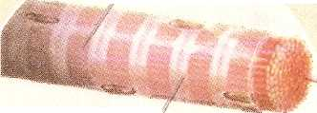
МЕХАНИЗМ МЫШЕЧНОЙ ДЕЯТЕЛЬНОСТИ.
Мышечное сокращение является следствием взаимодействия сократительного белкового комплекса актомиозина с АТФ. При этом химическая энергия, заключенная в фосфатных связях АТФ, переходит в механическую энергию, за счет которой и совершается работа.
В покоящейся мышце актомиозин отсутствует, в мышечных фибриллах имеются тонкие нити белка актина и толстые нити белка миозина (рис.). В отличие от актина белок миозин содержит HS-группы. В покоящейся мышце также имеется АТФ. Иначе говоря, в покоящейся мышце присутствуют все «потенциальные участники процесса сокращения мышцы.
Нити миозина
Поперечно - полосатые мышцы имеют большое количество нервных окончаний, с помощью которых осуществляется регуляция мышечной деятельности со стороны нервных центров. Оказывается, мышца не сокращав до тех пор, пока не придет двигательный нервный импульс. Это означает, что до прихода двигательного нервного импульса не образуется актомиозин и отсутствует его взаимодействие с АТФ.
АТФ (молекула) – является универсальным источником энергии. Обеспечивает работу мышц и их рост.
Нити актина/
Миозин
Актин
РАССЛАБЛЕНИЕ

Slide 7
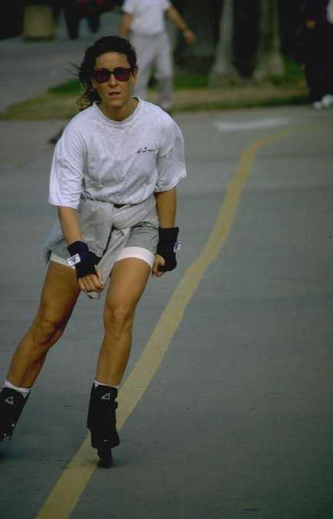
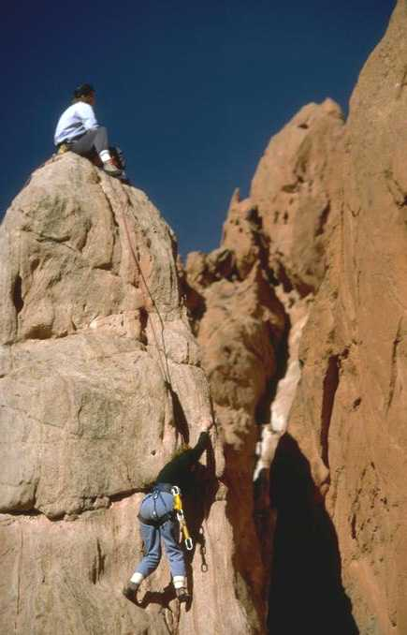
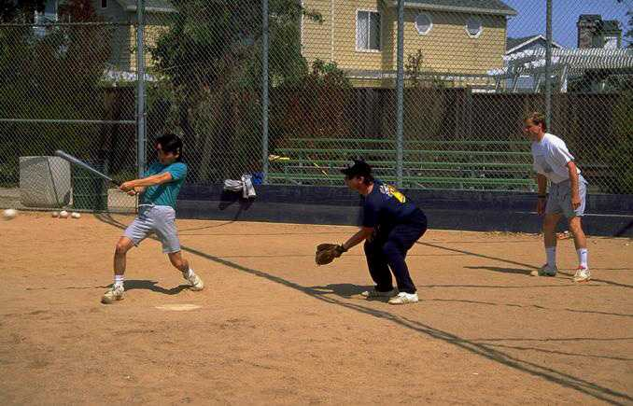
Расщепление АТФ при взаимодействии с HS-группами миозина является непосредственной причиной, обусловливающей мышечное сокращение.
Мышечная деятельность обеспечивается нервными импульсами, определенным соотношением ионов и энергией, выделяющейся при гидролизе АТФ.
Расслабление мышцы также активный процесс, требующий затраты АТФ на восстановление исходного определения ионов. Если АТФ недостаточно, что бывает в переутомлений мышце, то мышца не может расслабиться.

Slide 8
ЭНЕРГЕТИЧЕСКОЕ ОБЕСПЕЧЕНИЕ РАБОТАЮЩИХ МЫШЦ.
Поскольку АТФ при мышечной деятельности непрерывно расходуется, то ее запасы должны постоянно возобновляться. Запасы АТФ в мышце малы — их хватило бы всего на 2—3 с работы. Почему содержание АТФ в мышцах так невелико?
Это вполне объяснимо, поскольку АТФ расходуется не только на мышечную деятельность, но и на синтезы всех веществ в организме, на работу других функциональных систем, Потребность в АТФ и многообразие путей ее использования в организме координируются и регулируются: организм как бы направляет АТФ в самые «горячие точки». Иначе говоря, во время активного функционирования мышц АТФ в большей степени обеспечивает их работу, а остальные процессы в это время заторможены, они получают меньшее количество энергии, требуемое для их поддержания.
Однако в организме все же имеется механизм некоторого «запаса» богатых энергией фосфатных связей. Происходит это следующим образом:
1) В мышцах содержится вещество креатин, которое способно присоединять богатый энергией остаток фосфорной кислоты от АТФ, при этом оно превращается в эфир креатинфосфат, а во время работы мышц отдает фосфат на «экстренное» образование АТФ. Эта реакция протекает очень быстро, это и есть первый по времени путь возобновления (ресинтеза) АТФ в работающей мышце. Поскольку запасы креатинфосфата в мышцах ограничены, такой путь ресинтеза АТФ может осуществляться очень недолгое время. Он характерен для кратковременных интенсивных физических нагрузок (рывок со старта, подъем штанги и т. п.).

Slide 9
2) Далее ресинтез АТФ происходит за счет углеводных ресурсов организма. Они обычно достаточно велики (в виде гликогена печени и мышц), и к тому же на стадии гликолиза реакции окисления протекают в отсутствие кислорода. Это второй путь ресинтеза АТФ, который преобладает при спортивных упражнениях максимальной интенсивности, когда наблюдается резкое несоответствие между возросшей потребностью организма в кислороде и ограниченными возможностями его поступления.
3) Третий путь ресинтеза — аэробное окисление, при котором АТФ образуется с участием кислорода (так называемый цикл Кребса). Это очень эффективный путь, имеющий существенные преимущества перед гликолизом. Во-первых, в качестве веществ, подвергающихся окислению, используются остатки и углеводов, и липидов, и аминокислот. Во-вторых, он выгоден энергетически. Для ресинтеза одного и того же количества АТФ при гликолизе требуется 1 г глюкозы, а при аэробном окислении — 0,08 г глюкозы или около 0,03 г жирных кислот, поскольку это процесс полного окисления веществ. В-третьих, конечные продукты аэробного окисления — углекислый газ и вода — не вызывают резких изменений внутренней среды организма и легко из него удаляются.
Обязательным условием аэробного окисления является хорошее снабжение организма кислородом, что происходит при физических упражнениях средней и умеренной интенсивности.
4) Наконец, при мышечной деятельности, связанной со значительными степенями утомления, когда другие способы ресинтеза АТФ становятся затруднительными, АТФ образуется путем взаимодействия двух частиц АДФ с помощью фермента миокиназы:
2АДФ + миокиназа АТФ + АМФ
Этот путь невыгоден, так как из двух молекул АДФ образуется лишь одна молекула АТФ (50%, образно говоря, - «издержки производства»), и является как бы «аварийным».
Биохимические изменения в организме под влиянием определенной мышечной деятельности носят приспособительный характер.

Slide 10
Сравнительная характеристика путей ресинтеза АТФ при мышечной деятельности различного характера.
 | Пути ресинтеза | Условия протекания | Характеристика мышечной деятельности | Оценка эффективности
1. | Креатинфосфатный (использование креатинфосфата мышц). | Анаэробные | Кратковременные нагрузки высокой интенсивности. | Содержание креатинфосфата в мышцах невелико.
2. | Гликолиз (использование углеводородов). | Анаэробные | Большая интенсивность. | Энергетически мало эффективен. Ограничен продуктами неполного окисления углеводов.
3. | Цикл Кребса (использование углеводов, липидов, белков). | Аэробные | Длительные нагрузки умеренной интенсивности. | Энергетически эффективен, образуются конечные продукты – углекислый газ и вода.
4. | Миокиназная (использование АДФ). | Анаэробные | При утомлении. | Энергетически не выгоден.

Slide 11
Источники литературы:
Учебник: Естествознание, 11 класс: учебник для общеобразовательных учреждений, базовый уровень/ [И.Ю.Алексашина, К.В.Галактионов, И.С.Дмитриев и др.]; под ред. И.Ю.Алексашиной; М.; Просвещение, 2007 год.

